Slide 1

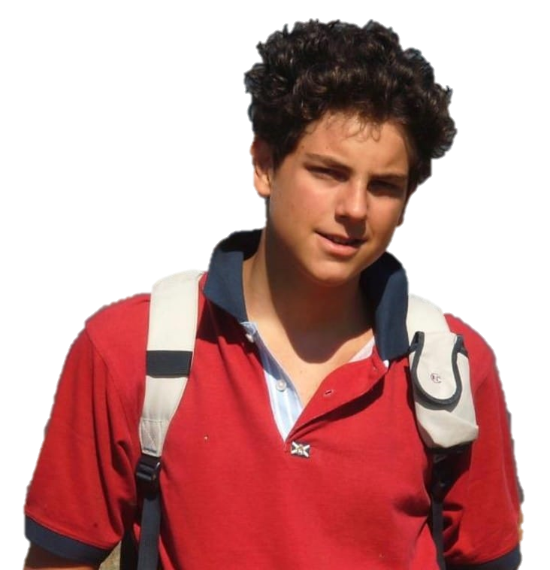



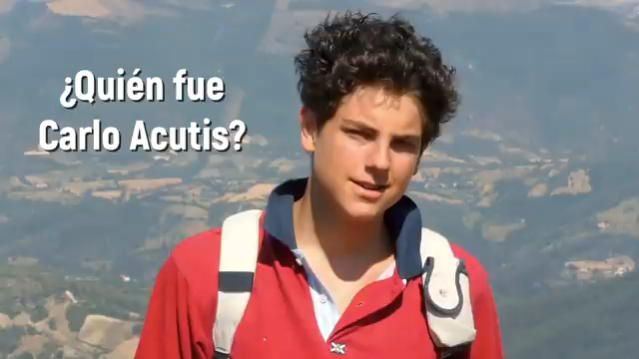
Veamos 1 o los 2 videos:
01
02
Fundación Educacional Colegio San Francisco de Asís
30 años en la misión de llevar almas a Jesús –
Departamento de Pastoral 2022
Beato Carlo Acutis

